Slide 1
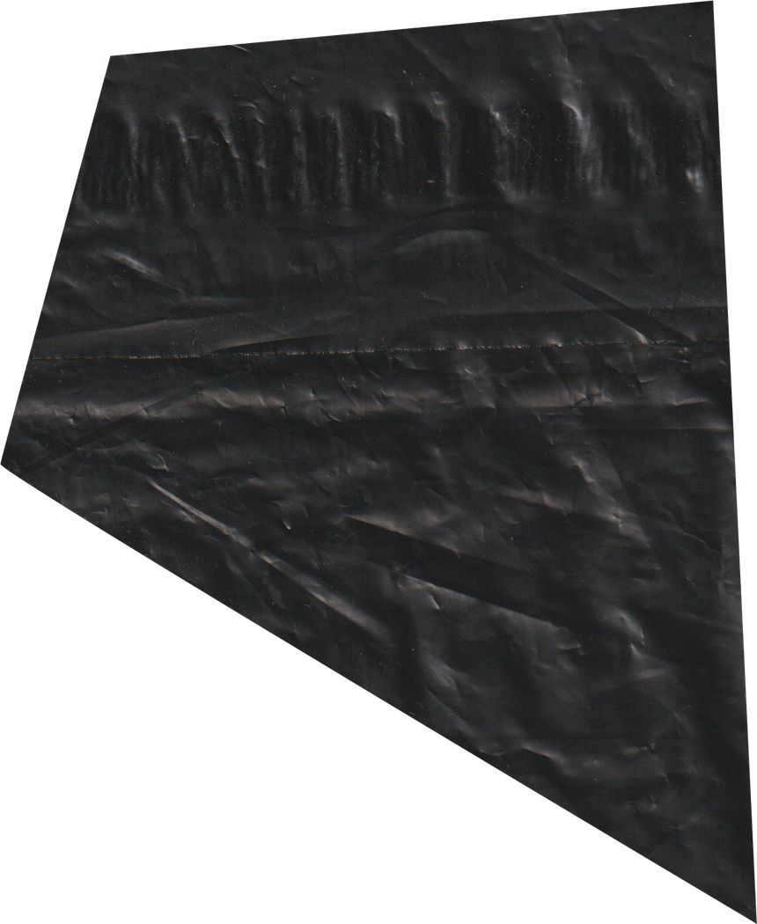






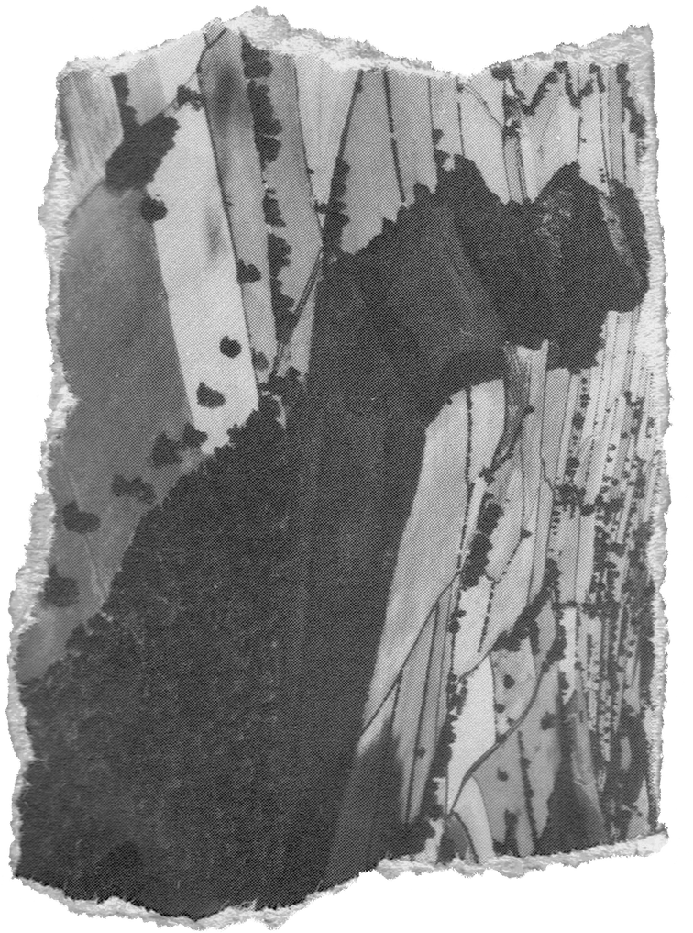

ASUHAN KEPERAWATAN TUMOR OTAK
Kelompok 11

Slide 2



NAMA ANGGOTA :
1. Affrilya Putri Yolanda P (SKA12022002)
2. Nazha Zulaila (SKA12022024)
3. Pradita Amalia Ayasyi (SKA12022027)

Slide 3
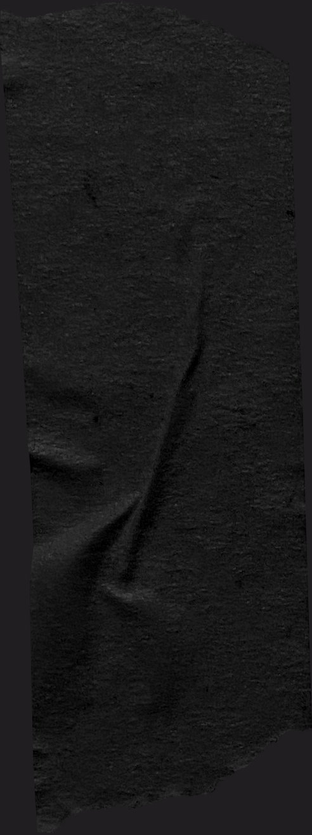
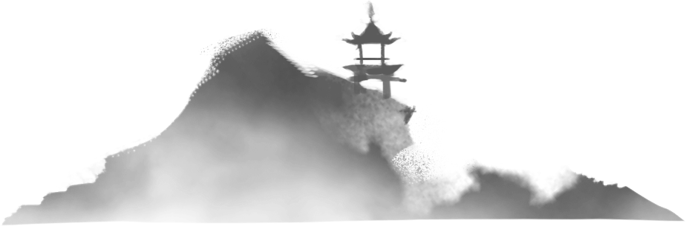
LATAR BELAKANG
Tumor otak meningkat di seluruh dunia setiap tahunnya. Di Indonesia, setiap tahunnya terdapat 300 pasien yang terdiagnosis kanker otak. Bukan hanya orang dewasa saja, tumor otak menyerang anak-anak di usia muda. Hanya sedikit orang yang meremehkan gejala tumor otak. Oleh karena itu, deteksi dini sangat penting dan diperlukan sebelum tumor otak berkembang menjadi stadium ganas. Tenaga kesehatan dan masyarakat umum perlu mewaspadai berbagai gejala dan komplikasi yang mungkin terjadi. Tumor otak dapat didiagnosis menggunakan magnetic resonance imaging (MRI).

Slide 4
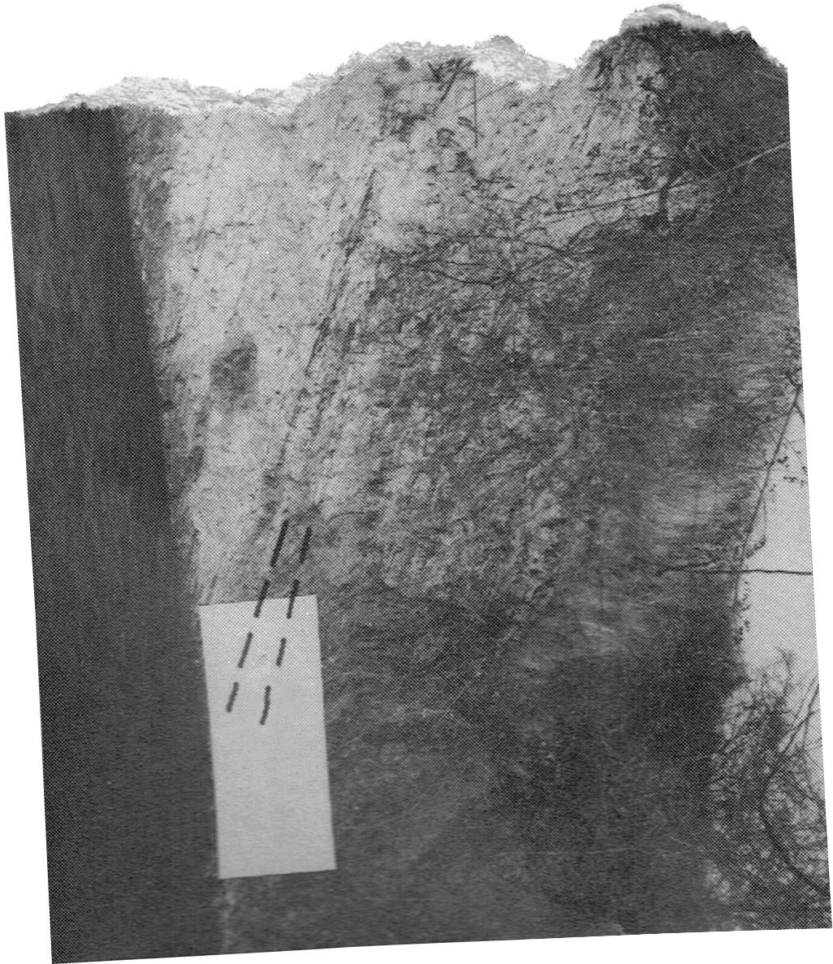

PENGERTIAN
Tumor otak merupakan pertumbuhan sel abnormal pada jaringan otak. Tumor ini bisa menjadi kondisi yang serius karena dapat mempengaruhi fungsi otak dan tubuh (Elshaikh et al., 2021). Tumor otak juga diartikan sebagai ketidakmampuan sel otak untuk apoptosis sehingga mengalami proliferasi secara tidak normal. Keadaan ini akan diikuti oleh gejala lain seperti perburukan emosional dan kesehatan mental sehingga terjadi penurunan kualitas hidup (Kristensen et al., 2019).

Slide 5


ETIOLOGI
Sebagian besar tumor sistem saraf pusat (SSP) terjadi pada orang dewasa dan timbul secara spontan tanpa riwayat keluarga atau pola pewarisan genetik sebelumnya. Dalam beberapa kasus, terutama pada pasien yang lebih muda, tumor ini dapat muncul sebagai sindrom familial dan paling sering ditularkan dalam pola pewarisan autosomal dominan (AD). Kemajuan dalam identifikasi dan karakterisasi mutasi gen telah memungkinkan pemahaman mengenai dasar molekuler tumor SSP familial dan sporadis. Banyak sindrom kanker SSP familial dikaitkan dengan mutasi pada gen penekan tumor, yang memediasi fungsi-fungsi seperti perbaikan Deoxyribonucleic acid (DNA) dan penghentian siklus sel.

Slide 6



FAKOR RISIKO
HEREDITAS
radiasi
Sindrom hereditas seperti von Recklinghausen's Disease, tuberous sclerosis, retinoblastoma, multiple endocrine neoplasma bisa meningkatkan risiko tumor otak. Gen yang terlibat bisa dikelompokkan dalam dua kelas yaitu tumor-suppressor genes dan oncogens. Selain itu, sindroma seperti Turcot dapat menimbulkan kecenderungan genetika untuk glioma, tetapi hanya 2% (Mehta, 2011).
Radiasi jenis ionizing radiation bisa menyebabkan tumor otak jenis neuroepithelial tumors, meningiomas, dan nerve sheath tumors. Selain itu, paparan terhadap sinar X juga dapat meningkatkan risiko tumor otak (Keating, 2001).

Slide 7
LANJUTAN....
SUBSTANSI KARSINOGENIK
virus
Penyelidikan tentang substansi karsinogen sudah lama dan banyak dilakukan. Kini telah diakui bahwa ada substansi karsinogenik seperti nitrosamides dan nitrosoureas yang bisa menyebabkan tumor sistem saraf pusat (Petrovich, et al., 2003.; Mardjono, 2000).
Infeksi virus juga dipercayai bisa menyebabkan tumor otak. Contohnya, virus Epseien-barr (Kauffman, 2007).

Slide 8
LANJUTAN...
GAYA HIDUP
Penelitian telah menunjukkan bahwa makanan seperti makanan yang diawetkan, daging asap atau acar tampaknya berkorelasi dengan peningkatan risiko tumor otak. Di samping itu, risiko tumor otak menurun ketika individu makan lebih banyak buah dan sayuran (Stark-Vance, et al.,
2011).

Slide 9
PATOFISIOLOGI
Jaringan yang menutupi tengkorak, seperti periosteum, otot, pembuluh darah, kulit/jaringan subkutan; mata, sinus paranasal telinga, dan rongga hidung; sinus vena dural; piamater, araknoid dan duramater; saraf trigeminal, glossofaringeal, vagus, dan saraf servikal (C1-C3) sensitif terhadap stimulasi mekanik, tetapi parenkim otak tidak sensitif terhadap rasa sakit karena tidak memiliki reseptor rasa sakit. Adanya pergeseran akibat efek massa/desak ruang dan terjadi traksi pada struktur intrakranial yang sensitif nyeri adalah penyebab nyeri kepala terkait tumor otak. Peningkatan tekanan intrakranial mengakibatkan traksi karena edema tumor otak, ekspansi tumor, dan perdarahan. Peningkatan tekanan intrakranial seperti pergeseran garis tengah, edema papil, dan edema peritumoral biasanya dikaitkan dengan nyeri kepala difus yang kurang terlokalisir dengan baik.

Slide 10
MANIFESTASI KLINIK
Tahap awal, terutama pada tumor grade rendah, gejala yang muncul umumnya tanda fokal dan memberat sesuai dengan perburukan kondisi tumor (Alther et al., 2020). Tanda fokal atau disebut defisit neurologis fokal adalah segala masalah yang terjadi pada saraf (Ropper et al., 2019). Pada gejala sakit kepala muncul pada semua tumor pasien tumor otak. Gejala ini seringkali dikaitkan dengan riwayat genetik pada keluarga dan ukuran tumor. Sakit kepala juga menjadi gejala yang terbanyak dialami pada kasus tumor otak anak, yaitu sekitar 41%. Mekanisme sakit kepala terjadi akibat traksi pada struktur vaskular, sensitisasi kranial melalui peradangan neurogenik, aferen trigeminovaskular pada meninges dan saraf kranial. (Pichaivel et al., 2022).

Slide 11


PEMERIKSAAN PENUN JANG
  Pemeriksaan laboratorium
  Pemeriksaan radiologi
  Pemeriksaan cairan serebrospinal

Slide 12
KOMPLIKASI
Tumor pada otak juga dapat menimbulkan komplikasi seperti berikut ini.
1. Edema serebral
Edema serebral terjadi karena adanya suatu peningkatan yang terjadi pada cairan otak secara berlebihan yang kemudian mengalami penumpukan di sekitar lesi sehingga menyebabkan efek masa bertambah. Edema serebri bisa terjadi secara ekstrasel atau vasogenik atau intrasel. 2. Hidrosefalus
Gangguan ini ditandai dengan meningkatkan intrakranial yang disebabkan oleh adanya ekspansi massa yang ada di dalam rongga kranium yang tertutup.
3. Herniasi otak
Komplikasi herniasi ditandai dengan meningkatnya cairan intrakranial yang terdiri dari herniasi sentra, singuli, dan unkus.

Slide 13
KOMPLIKASI
3. Epilepsi
Gangguan ketika aktivitas sel saraf di otak terganggu, yang menyebabkan kejang. Epilepsi dapat terjadi sebagai akibat dari kelainan genetik atau cedera otak yang dialami, seperti trauma atau stroke.
4. Metastase ke tempat lainnya
Metastasis adalah penyebaran sel kanker dari organ atau jaringan tubuh asalnya ke organ atau jaringan tubuh lainnya. Metastasis bisa terjadi di mana saja, termasuk di daerah yang jauh dari tempat kanker pertama kali muncul. (Tumor Otak, 2016).

Slide 14
PENATALAKSANAAN
  Operasi Bedah
Proses pembedahan sering dilakukan terlebih dahulu untuk mengangkat tumor secara aman tanpa mempengaruhi fungsi normal otak, kemudian diobati dengan radiasi atau kemoterapi. Pelaksanaan tindakan operasi bedah memberikan keuntungan dibandingkan pengobatan yang lain
2. Pengangkatan Tumor
Secara lengkap segera menghilangkan efek massa, iritasi otak dan oedema serebral vasigenik. Operasi ini menyediakan jaringan yang bisa dikirim untuk studi histopatologi jika tumor otak primer tidak diketahui. Reseksi bedah lengkap memberikan penyembuhan lokal namun risiko pembedahan melebihi manfaatnya seperti: deficit neurologis sekunder akibat lesi di daerah yang sensitive, meningitis, abses otak, perdarahan intracranial atau bahkan kematian.

Slide 15
PENATALAKSANAAN
3. Terapi radiasi
Terapi radiasi difokuskan pada tumor dari sumber di luar tubuh. Ini disebut terapi radiasi sinar eksternal (EBRT). Jenis terapi radiasi ini sama seperti mendapatkan x-ray, tetapi dosis radiasinya jauh lebih tinggi. Terapi radiasi bisa digunakan sebagai pengobatan primer atau tambahan setelah operasi bedah. Terapi radiasi dengan sinar yang mempunyai energi yang sangat tinggi atau partikel untuk menghancurkan sel tumor.
4. Kemoterapi
Berikut pemberian obat pada kemoterapi sebagai berikut:
a. Bevacizumab (Avastin, Mvasi, Zirabev)
b. Everolimus(Afinitor)
c. Hormon

Slide 16
KESIMPULAN
Tumor otak merupakan kondisi serius yang terjadi ketika sel-sel di otak tumbuh secara abnormal dan tidak terkendali. Beberapa kesimpulan tentang tumor otak adalah: Tumor otak dapat bersifat jinak atau ganas, tergantung jenisnya. Tumor otak yang berukuran kecil sering kali tidak menimbulkan gejala. Gejala tumor otak dapat berupa sakit kepala, gangguan saraf, kejang, masalah penglihatan, dan perubahan perilaku. Tumor otak dapat berasal dari jaringan otak sendiri (tumor otak primer) atau dari kanker pada organ lain yang menyebar ke otak (tumor otak sekunder).
Penanganan tumor otak dapat berupa terapi radiasi, kemoterapi, dan terapi bertarget. Setelah pengobatan, pasien tumor otak perlu menjalani rehabilitasi untuk memulihkan fungsi yang hilang. Tumor otak yang semakin agresif akan tumbuh lebih cepat

Slide 17
ADA
PERTANYAAN ?

Slide 18


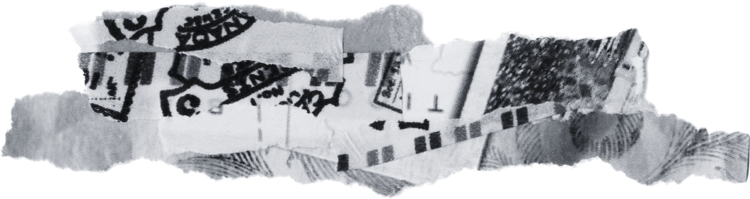
TERIMA KASIH

